Slide 1


#미니 프로젝트 기획서
#Todo List for Group Study
#2조
#강경림 #김정인 #신소담 #이지민

Slide 2






INDEX
Index
아이디어 소개
솔루션
기대효과
개발 계획
배경
페르소나 설정 (타겟 시장, 유저 설정)
- 만들고자 하는 결과물의 형태
- 어떤 도구를 사용할 것인가
최종 결과물의 목표
- 시장, 사용자에게 어떠한 변화를 줄 수 있는가
- 경제적으로 어떠한 가치가 있는가
전체 프로젝트 개발 일정
- 팀원간 R&R
- 역할 별 개발 일정을 표현한 간트차트

Slide 3


아이디어 소개
아이디어 소개
배경
타겟 유저
1. 코로나로 인해 원격 교육 프로그램 증가
2. 원격 교육 프로그램의 단점
자극부족으로인한 의욕 감퇴
중도 포기자 발생
3. 관리자의 전체 수강생의 학습 관리 필요
Ex) 이고잉 강사님 ‘핑’
1. 그룹 교육을 듣는 사람들
- 같은 일정 및 스케줄을 공유하는 사람들
Ex) 엘리스 레이서
2. 그룹 교육 진행사항을 관리하는 사람들
Ex) 엘리스 매니저
타겟유저
배경
시장조사
시장조사
요약
요약
기존의 Todo llist 어플리케이션의 단점은 줄이고 장점은 극대화하여 원격 그룹 학습에 도움을 줄 수 있도록 기획함
1. 원격 교육 프로그램 참여자와 관리자를 위한 To do list
2. 참여자에게는 편리한 학습 스케줄 관리 및 동기부여 제공
3 .관리자에게는 개인별/팀별 교육 진행률 확인 기능 제공

Slide 4
유사 소프트웨어
Index
 | 부풀 | Microsoft To do | Ours
로그인 및 연동 | X | O | O
그룹 공유 | X | O | O
캘린더 및 일정관리 | X | O | O
애니메이션 | O | X | O
달성률 체크 | X | △ | O
 | 부풀 | Microsoft To do | Ours
로그인 및 연동 | X | O | O
그룹 공유 | X | O | O
캘린더 및 일정관리 | X | O | O
애니메이션 | O | X | O
달성률 체크 | X | △ | O

Slide 5

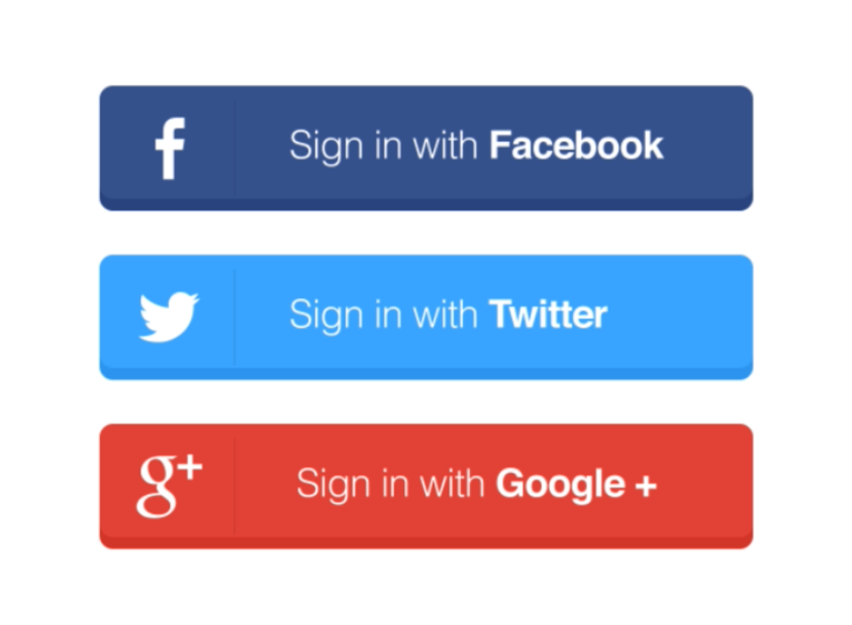
SOLUTION
만들고자 하는 결과물의 형태
솔루션
#LOG IN → Sign in with Google / Facebook / Gitlab

Slide 6
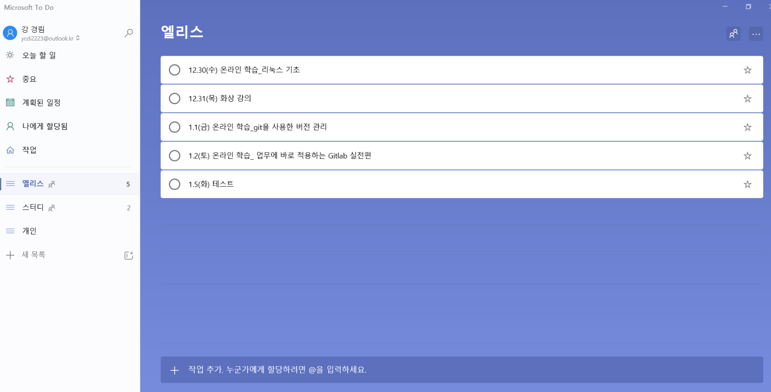
SOLUTION
만들고자 하는 결과물의 형태
솔루션
#NAVIGATION → 탭 3개 : Shared List(Default) / Private List / Calendar

Slide 7
SOLUTION
만들고자 하는 결과물의 형태
솔루션
#MAIN SCREEN – Shared Todo List
✔ 코멘트 공간
기능 : 할일 목록 + 달성도 + 코멘트
✔ 할일 완료 체크 → 애니메이션 등장

Slide 8
SOLUTION
만들고자 하는 결과물의 형태
솔루션
#MAIN SCREEN – Private Todo List
기능 : 할일 목록 + 달성도
✔ 할일 완료 체크 → 애니메이션 등장

Slide 9
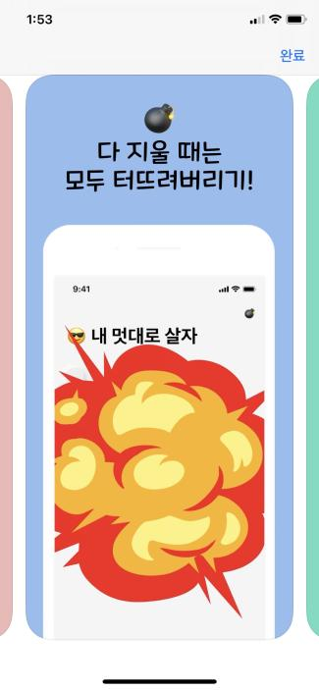
SOLUTION
만들고자 하는 결과물의 형태
솔루션
할일 완료 체크 시 애니메이션 등장 예시

Slide 10

SOLUTION
만들고자 하는 결과물의 형태
솔루션
달성도 예시
56%

Slide 11
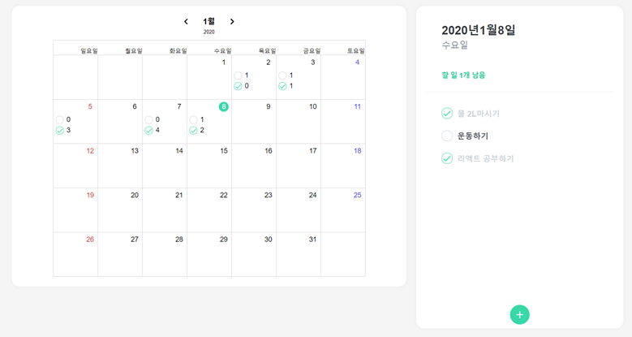
SOLUTION
만들고자 하는 결과물의 형태
솔루션
캘린더 예시

Slide 12

SOLUTION
어떤 도구를 사용할 것인가
솔루션
#LOG IN : passport.js
#NAVIGATION : js/jquery
#MAIN SCREEN, CALENDAR : js
#Shared Todo List가져오기 : MySQL
#기타 BACKEND : Python Flask

Slide 13










최종 결과물의 목표
기대효과
레이서들이 실제 사용할 수 있는 To do list 개발
실시간 과제 현황 공유 -> 참여도 상승 -> AI 트랙 완주!

Slide 14
최종 결과물의 목표 – 주요 KPI
기대효과
만족도 조사
(튜터, 레이서)
서비스 가동률
시스템 체류시간
목표 달성률
일일 방문 횟수
세션 간격 &
세션 심도
클레임률
비정상 종료 분석
화면 렌더링 시간

Slide 15











시장, 사용자에게 줄 변화
기대효과
교육 그룹 공동 목표 달성
학습 동기부여
개인 학습 일정 관리

Slide 16








경제적 가치 창출
기대효과
교육기관 및 온라인 교육 플랫폼
파트너십 체결
소그룹 학습 솔루션으로 발전

Slide 17

전체 프로젝트 개발 일정
개발계획
 | 1주차 | 2주차 | 3주차 | 4주차 | 5주차 | 6주차 | 7주차 | 8주차 | 결과물
기획 |  |  |  |  |  |  |  |  | 기획서
Idea sketch |  |  |  |  |  |  |  |  | 스토리 보드
Product 개발 |  |  |  |  |  |  |  |  | 개발 코드
배포 및 테스트 |  |  |  |  |  |  |  |  | 배포 및 시장 반응 취합
최종결과 발표 |  |  |  |  |  |  |  |  | 최종결과물

Slide 18
팀원 별 R&R
개발계획
 | R&R(ROLE AND RESPONSIBILITIES)
강경림 | 로그인 화면, Gitlab 연동 구현/ 데이터베이스 담당
김정인 | 공유 화면, 체크 기능, 댓글 기능 구현/ UI 담당
신소담 | 개인 화면, 애니메이션 기능 구현 / 배포 담당
이지민 | 캘린더 화면, 달성률 기능 구현 / 기획 담당
Notes:
로그인 화면(깃랩과연동)
엘리스 전체 공유화면
개인화면
캘린더화면
스터디화면
관리자 수정권한 부여(가입할때부터 분리)
로그인 화면
-구글,깃랩 아이디 연동 시스템
달력 및 일정관리기능
-todo list 항목별 마감 날짜 /시간설정
공유기능
-튜터님의 숙제 리스트 받아오기(공통미션 투두 화면)
-공통의 todo list 수정 제한 기능
-서버에 템플릿 다운, 링크
체크기능
-완료시 애니메이션
달성률 기능
-일주일 단위로 같은 to-do-list 제공
-퍼센테이지 개인, 공통 (항목별 퍼센테이지)
-누가 달성했는지는 익명
댓글( 서로 격려해주기 )
-전체 달성률 공유 페이지 하단에 댓글기능 추가

Slide 19
역할 별 개발 일정
개발계획
 |  | 1주차 | 2주차 | 3주차 | 4주차 | 5주차 | 6주차 | 7주차 |  | 8주차
기획 | 기획안 작성
Idea sketch | 스토리보드 작성
Product 개발 | 데이터베이스 설계/ 개발 환경 세팅
 | 로그인/입력수정/체크/애니메이션 기능 구현
 | 공유/댓글/달성률 기능 구현
배포 및 테스트 | 프로덕트 배포
 | 프로덕트 효용성 테스트
최종결과 발표 | 프로젝트 결과분석
 | 시장 반응 분석
 | 최종 보고서 작성

Slide 20
Thank you

